Slide 1
Osnove HTML – a

Slide 2

HTML jezik
HTML ili Hyper Text Markup Language je prezentacijski, opisni jezik namijenjen izradi mrežnih stranica s pomoću HTML oznaka.
Mrežni preglednici te oznake tumače i stvaraju prikaz stranice na koji smo naviknuli – upravo je to razlog zašto se prikaz mrežne stranice u mrežnim preglednicima katkad može razlikovati.

Slide 3
HTML oznake
naredbe mrežnom pregledniku koje određuju kako će se prikazati sadržaj mrežne stranice
navodimo ih unutar znakova < i >, npr. <html>
oznake najčešće dolaze u parovima – početna i završna oznaka
završnu oznaku prepoznajemo po znaku - kosa crta, npr. </html>
neke oznake imaju samo početnu oznaku, npr. <img>
</html>
<html>
<head>
<head>
<img>

Slide 4
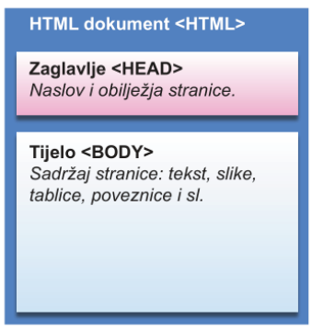
Struktura HTML dokumenta
HTML dokument započinje oznakom <HTML> i u osnovi je podijeljen na dva dijela ili bloka:
zaglavlje – označeno je oznakom <HEAD> i sadržava informacije o naslovu stranice te o osnovnim obilježjima stranice
tijelo stranice– označeno je oznakom <BODY> - sadržaj stranice prikazan u mrežnom pregledniku

Slide 5
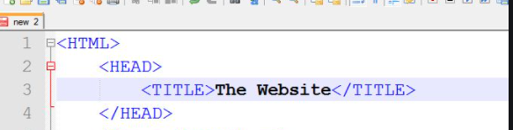
Načini izrade HTML dokumenta
Mrežnu stranicu možemo izraditi koristeći:
vizualne HTML uređivače – u svakom trenutku pokazuju kako će mrežna stranica izgledati u mrežnom pregledniku (WYSIWYG – What You See Is What You Get). To su uređivači poput programa: CARNet CMS, Microsoft Sway ili Adobe Dreamweaver.
upisivanjem naredbi HTML jezika u tekstualnom uređivaču poput Bloka za pisanje - pregled mrežne stranice u obliku HTML kôda.

Slide 6
Osnovne HTML oznake
OZNAKA | OPIS
<html> … </html> | Oznaka za početak i završetak HTML dokumenta.
<head> … </head> | Oznaka zaglavlja mrežne stranice.
<meta> | Definiranje obilježja mrežne stranice.
<title> … </title> | Unutar ove oznake upisuje se naslov mrežne stranice.
<body> … </body> | Oznaka tijela stranice – unutar ove oznake nalazi se sav sadržaj stranice.

Slide 7
Oznake i atributi HTML jezika
Pojedine HTML oznake sadrže atribute koji dodatno opisuju svojstva oznake.
HTML OZNAKA | ATRIBUTI | OPIS
<p> … </p> oznaka odlomka | … | između početne i završne oznake nalazi se sadržaj odlomka
 | align =‘’left” | lijevo poravnanje odlomka
 | align = ‘’center’’ | središnje poravnanje odlomka
 | align =‘’right” | desno poravnanje odlomka
 | align =‘’justify” | obostrano poravnanje odlomka

Slide 8
Oznake i atributi HTML jezika
HTML OZNAKA | ATRIBUTI | OPIS
<img> oznaka slike | border = ‘’1’’ | debljina obruba slike
 | src = ‘’slika.jpg’’ | naziv umetnute slike koja se treba nalaziti unutar iste mape kao i stranica
 | width = ‘’200’’ | širina slike
 | height = ‘’200’’ | visina slike
 | alt = ‘’…’’ | alternativni tekst koji opisuje sliku

Slide 9
Oznake i atributi HTML jezika
HTML OZNAKA | ATRIBUTI | OPIS
<a> … <a> oznaka poveznice | … | između početne i završne oznake nalazi se prikazani dio poveznice
 | href = ‘’Stranica.html’’ | parametrom href naznačuje se naziv povezane stranice

Slide 10
ZADATAK
U suradnji s učiteljem Informatike pristupite školskom mrežnom mjestu i uredite jednostavnu mrežnu stranicu.
Istražite mogućnosti HTML jezika.

